Slide 1
Презентация к уроку геометрии по теме «Признаки параллельности прямых» для учащихся 7 класса
Мордовских Надежда Васильевна, учитель математики МБОУ Сарасинской СОШ Алтайского района Алтайского края,
с. Сараса, Алтайский район, Алтайский край,
2015 г.

Slide 2
Устная работа

Slide 3
Задание
Найдите пары параллельных прямых

Slide 4
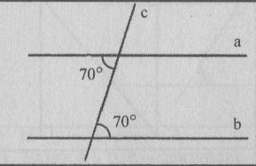
Задача 1

Slide 5
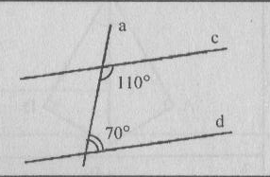
Задача 2

Slide 6
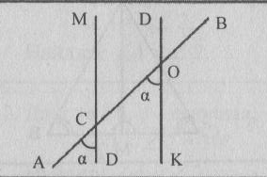
Задача 3

Slide 7
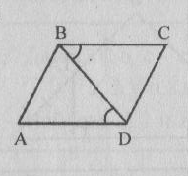
Задача 4

Slide 8
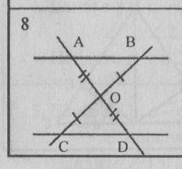
Задача 5

Slide 9
Ответы
аIIв, т.к. накрест лежащие углы равны
сIId, т.к. 110+70= 180 – сумма односторонних углов равна 180 градусам
МСIIDК, т.к. соответственные углы равны
ВСIIAD, т.к. внутренние накрест лежащие углы равны
АВIICD

Slide 10
Литература
Геометрия, 7-9 классы. Учебник для общеобразовательных школ. Авторы: Л.С. Атанасян, В.Ф. Бутузов и др. Москва «Просвещение», 2009 г.
Дидактический материал. 5-7 классы. Автор-составитель: С.В. Токарева. Издательство «Учитель», 2013 г.

